Slide 1
Тема ОУД: «День рождения куклы Айгерим» (составление творческих рассказов)»
Воспитатель: Ултыкеева А.А.
Цель: употребляют слова с обощающим значением: посуда, игрушки. Используют в речи разные типы предложений. Составляют рассказы.

Slide 2

Открытка от куклы «Айгерим»

Slide 3
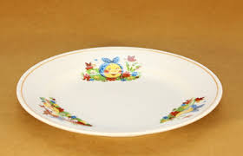
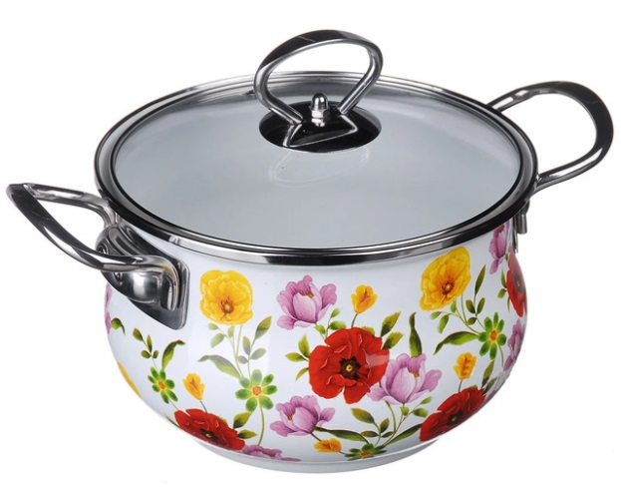
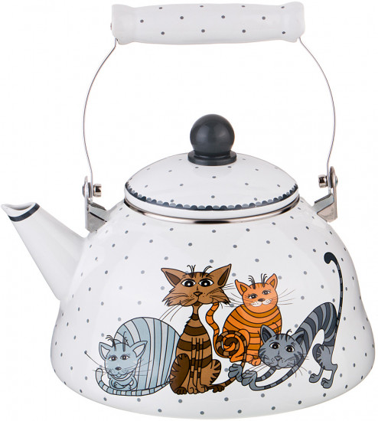
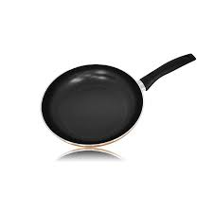
Загадки от куклы Айгерим
ПОСУДА

Slide 4
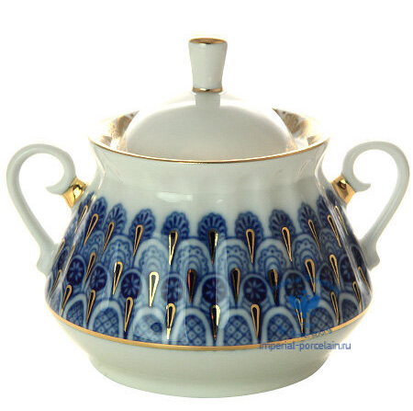
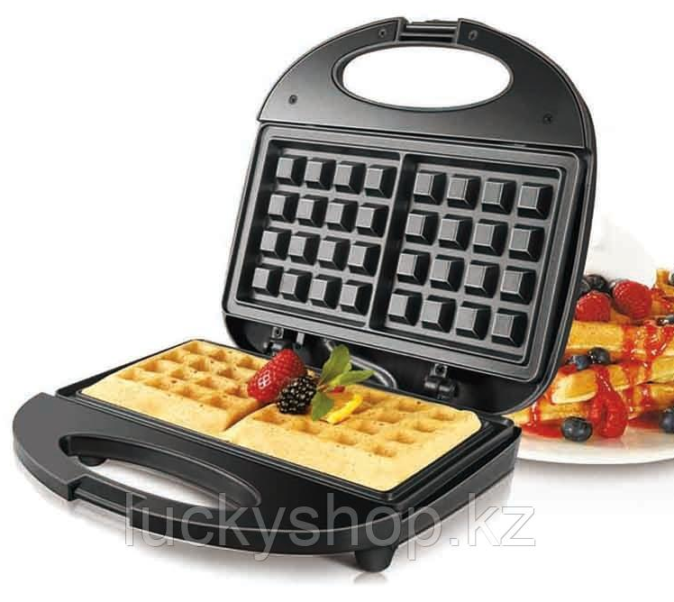
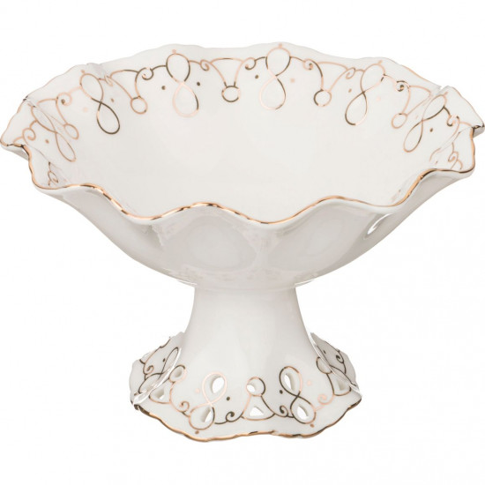
Игра: «Назови правильно»

Slide 5
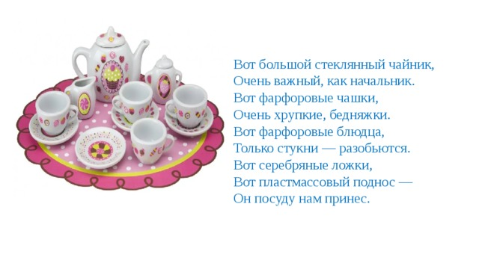
Физминутка

Slide 6
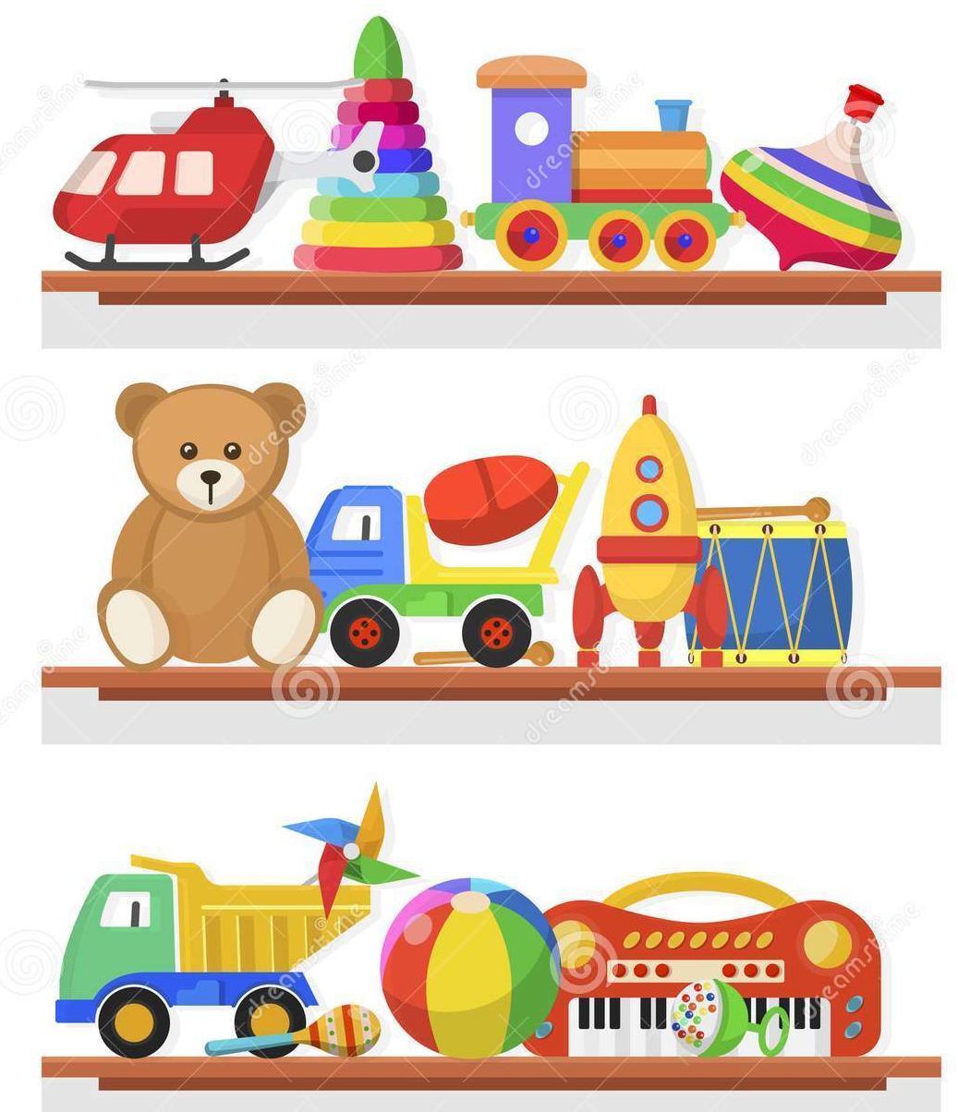

Поход в магазин

Slide 7
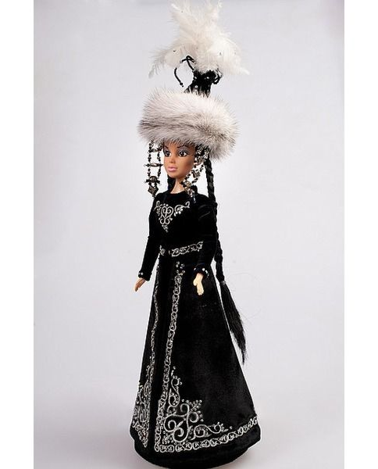
Кукла «Айгерим»

Slide 8


Молодцы

Slide 9
Работа воспитателя
4 к - работа в команде, креативность, критическое мышление.
Голос ребенка - самостоятельно выбирали подарок для Айгерим.
Наблюдение - использование детьми пассивного словаря.

Slide 10
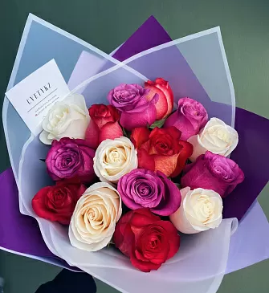
Спасибо за внимания!!!

